Slide 1
第一部分 专题复习篇
专题14
电学实验（一）

Slide 2
电学实验是高考实验考查的重点，考查的实验有测定金属丝的电阻率、描绘小灯泡的伏安特性曲线、测定电源的电动势和内阻、多用电表的使用等．高考对电学实验的考查侧重于考查电路设计、实物图连接、数据处理和误差分析，并且高考对电学实验的考查向着拓展实验、创新实验的方向发展．要求考生掌握常规实验的数据处理方法，能将课本中分组实验和演示实验的实验原理、实验方法迁移到新的背景中，深刻理解物理概念和规律，并能灵活运用，要求考生有较强的创新能力．
高
考定位

Slide 3
考题1 电表读数和多用电表的使用
考题2 测量电阻的实验
考题3 描绘小灯泡(或者其他元件)的伏安特性曲线
目录索引

Slide 4
考题1 电表读数和多用电表的使用
在练习使用多用电表时：
(1)下列关于用多用电表欧姆挡测电阻的说法中正确的是 .
A.测量电阻时，如果红、黑表笔分别插在负、正插孔，则不会影
响测量结果
B.双手捏住两表笔金属杆，测量值将偏大
C.测量电路中的电阻时，应该把该电阻与电路断开
D.欧姆表使用一段时间后，电池电动势变小，内阻变大，但仍能
调零，其测量结果与原来相比不变
例 1

Slide 5
(2)用多用电表探测二极管的极性，用欧姆挡测量，黑表笔接a端，红表笔接b端时，指针向右偏转角较大，然后黑、红表笔反接指针偏转角较小，说明________(填“a”或“b”)端是二极管正极.
(3)某同学想通过多用电表A中的欧姆档，直接去测量相同规格的多用电表B中量程为2.5 V的电压档的内阻，如图1甲连线，选择倍率为×1 k欧姆挡，测量前应对多用电表A进行__________，按正确的操作步骤测量，两表指针位置相同，如图乙所示，从A表读出B表内阻约为________________kΩ，从B表读出电压约为________ V.

Slide 6
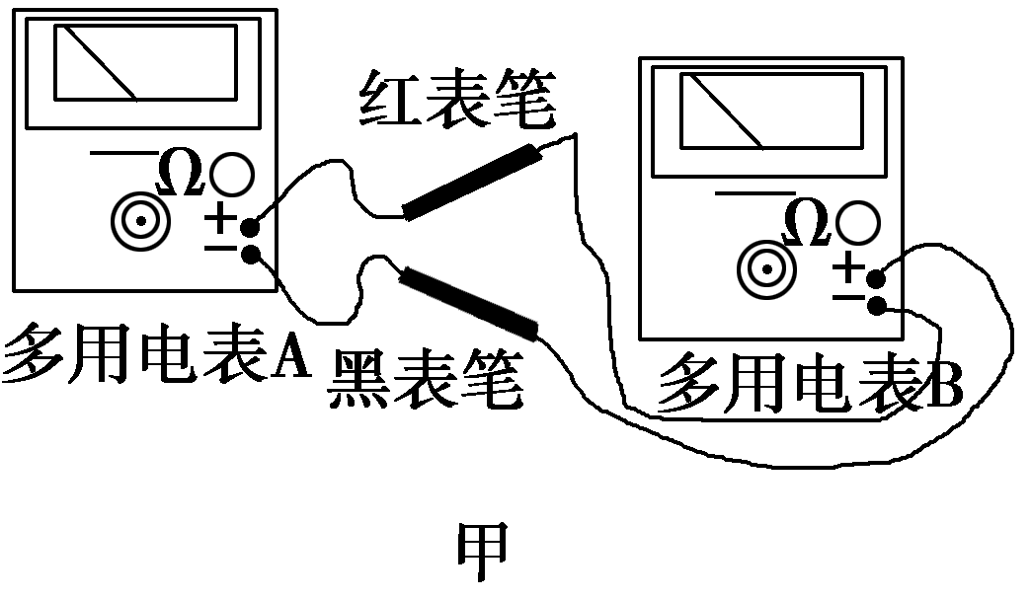
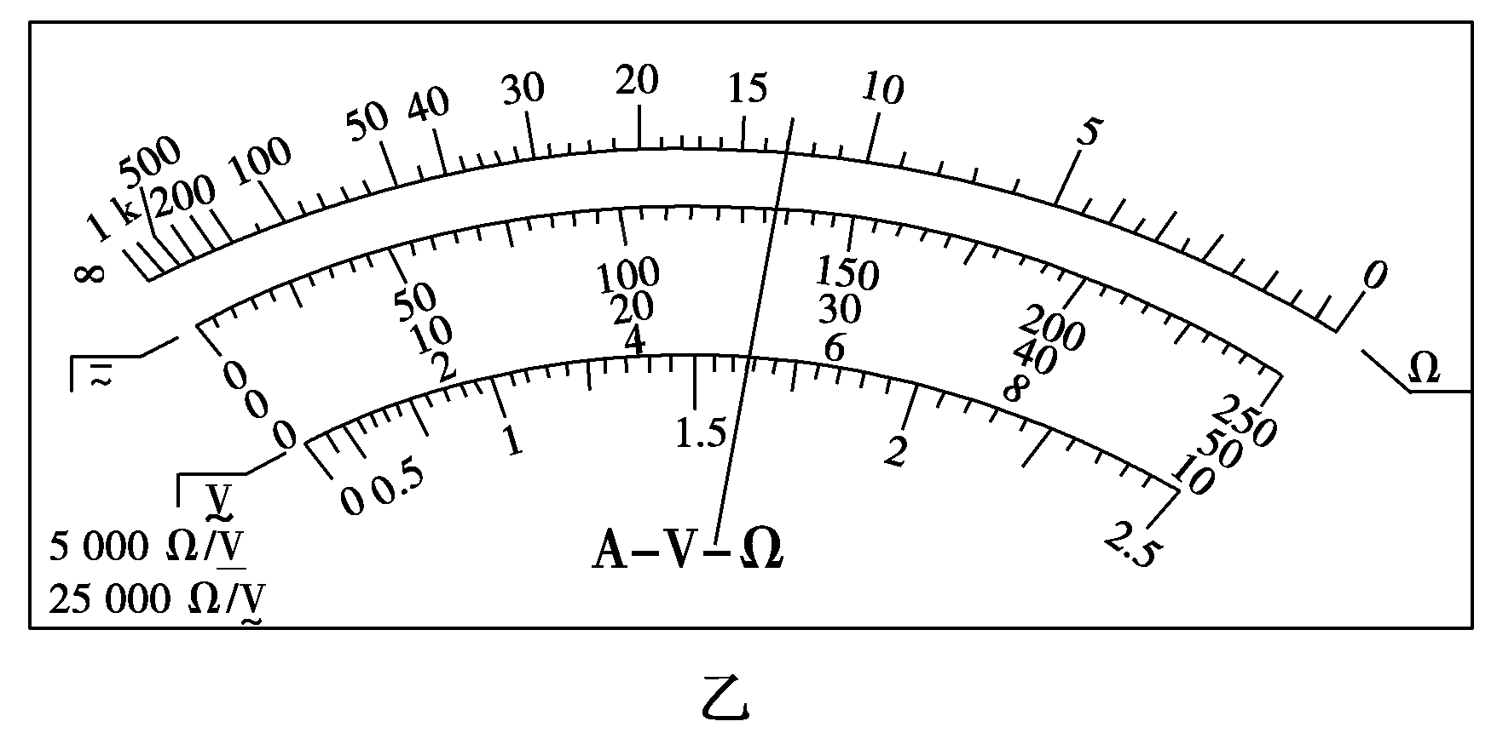
图1
计算出多用电表A的电源电动势约为________ V(已知表盘正中电阻刻度值为15，计算结果保留两位有效数字).

Slide 7
解析 (2)当用多用电表的红表笔接触二极管a端、黑表笔接触二极管b端时，b端电势高、a端电势低，此时发现多用电表的指针偏转量非常小，说明此时电阻很大，说明此时二极管反向偏压，则a端是二极管的正极.
(3)选挡后要先进行欧姆调零，欧姆表读数＝表盘读数×倍率＝13×1 kΩ＝13 kΩ；电压表读数为1.32 V；欧姆表内电阻等于中值电阻，为r＝15 kΩ；根据闭合电路欧姆定律，有：E＝Ir＋U≈2.8 V.
答案 (1)AC (2)a (3)欧姆调零 13 1.32 2.8

Slide 8
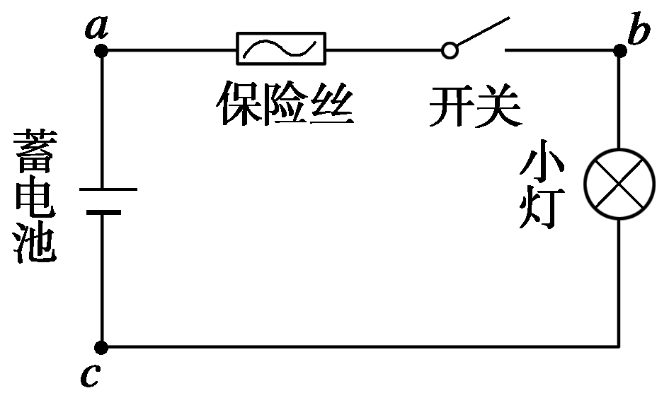
突破训练
1.(2014·重庆·6(1))某照明电路出现故障，其电路如图2所示，该电路用标称值12 V的蓄电池为电源，导线及其接触完好.
维修人员使用已调好的多用表直流50 V挡检测故障.他将黑表笔接在c点，用红表笔分别探测电路的a、b点.
图2

Slide 9
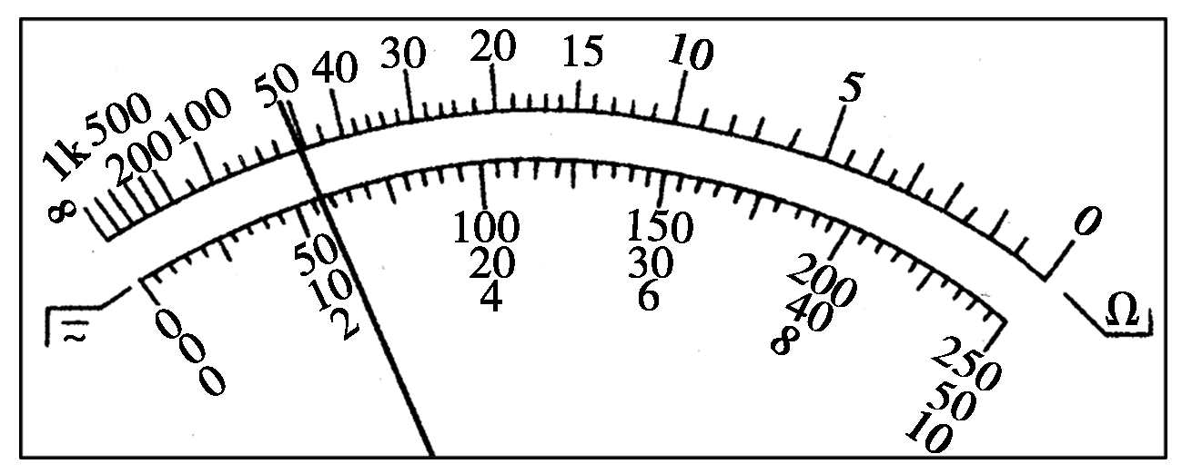
①断开开关，红表笔接a点时多用表指示如图3所示，读数为________ V，说明________正常(选填“蓄电池”、“保险丝”、“开关”或“小灯”).
图3
②红表笔接b点，断开开关时，表针不偏转，闭合开关后，多用表指示仍然和图3相同，可判断发生故障的器件是_______.(选填“蓄电池”、“保险丝”、“开关”或“小灯”)

Slide 10
解析 ①因用直流50 V挡检测，故满偏时电压为50 V，刻度均匀，在图示位置时，读数为11.5(11.2～11.8之间均可)V，说明蓄电池正常.
②红表笔接b点，断开开关，指针不偏转，闭合开关后多用表读数与原来相同，说明保险丝、开关均正常，发生故障的器件只能为小灯.
答案 ①11.5(11.2～11.8的值均可) 蓄电池 ②小灯

Slide 11
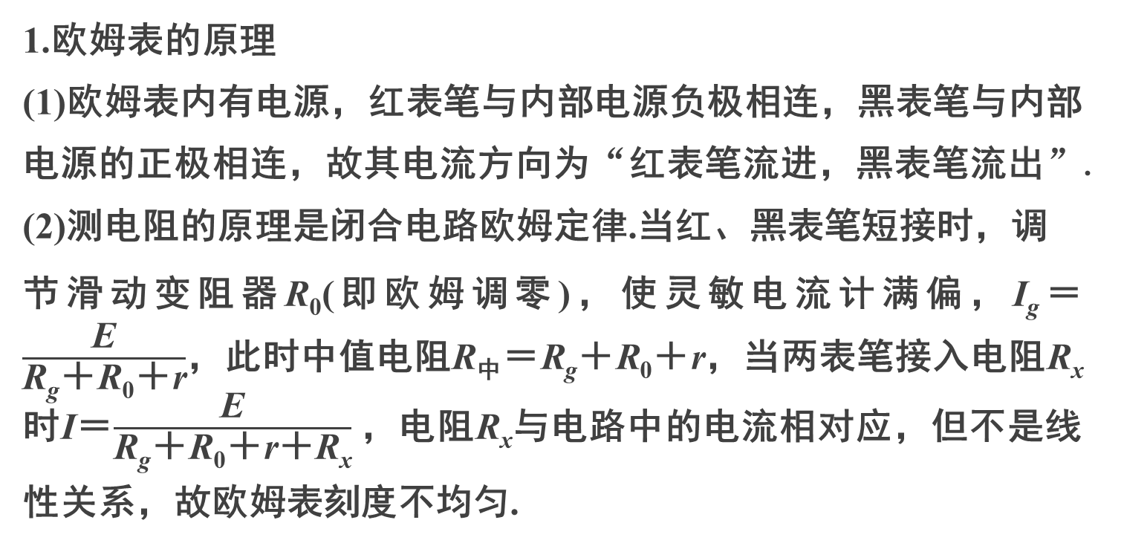
方 法 提 炼
1.欧姆表的原理
(1)欧姆表内有电源，红表笔与内部电源负极相连，黑表笔与内部电源的正极相连，故其电流方向为“红表笔流进，黑表笔流出”.
(2)测电阻的原理是闭合电路欧姆定律.当红、黑表笔短接时，调
节滑动变阻器R₀(即欧姆调零)，使灵敏电流计满偏，I_{g}＝$\frac{\text{E}}{\text{R}\text{g}\text{＋}\text{R}\text{0}\text{＋}\text{r}}$，此时中值电阻R_{中}＝R_{g}＋R₀＋r，当两表笔接入电阻R_{x}时I＝$\frac{\text{E}}{\text{R}\text{g}\text{＋}\text{R}\text{0}\text{＋}\text{r}\text{＋}\text{R}\text{x}}$，电阻R_{x}与电路中的电流相对应，但不是线性关系，故欧姆表刻度不均匀.

Slide 12

2.欧姆表使用六注意
(1)选挡接着调零；(2)换挡重新调零；(3)待测电阻与电路、电源要断开；(4)尽量使指针指在表盘中间位置附近；(5)读数之后要乘以倍率得阻值；(6)用完后，选择开关要置于“OFF”挡或交流电压的最高挡.

Slide 13
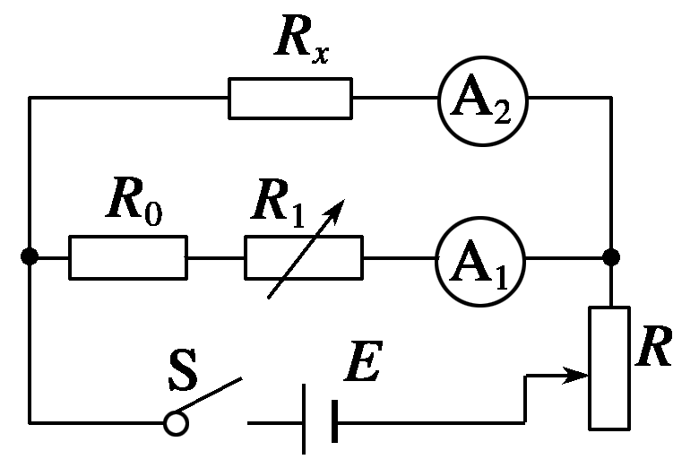
考题2 测量电阻的实验
(2014·四川·8(2))图4是测量阻值约几十欧的未知电阻R_{x}的原理图，图中R₀是保护电阻(10 Ω)，R₁是电阻箱(0～99.9 Ω)，R是滑动变阻器，A₁和A₂是电流表，E是电源(电动势10 V，内阻很小).
图4
例 2

Slide 14
在保证安全和满足需求的情况下，使测量范围尽可能大.实验具体步骤如下：
(ⅰ)连接好电路，将滑动变阻器R调到最大；
(ⅱ)闭合S，从最大值开始调节电阻箱R₁，先调R₁为适当值，再调节滑动变阻器R，使A₁示数I₁＝0.15 A，记下此时电阻箱的阻值R₁和A₂的示数I₂；
(ⅲ)重复步骤(ⅱ)，再测量6组R₁和I₂的值；
(ⅳ)将实验测得的7组数据在如图5所示坐标纸上描点.

Slide 15
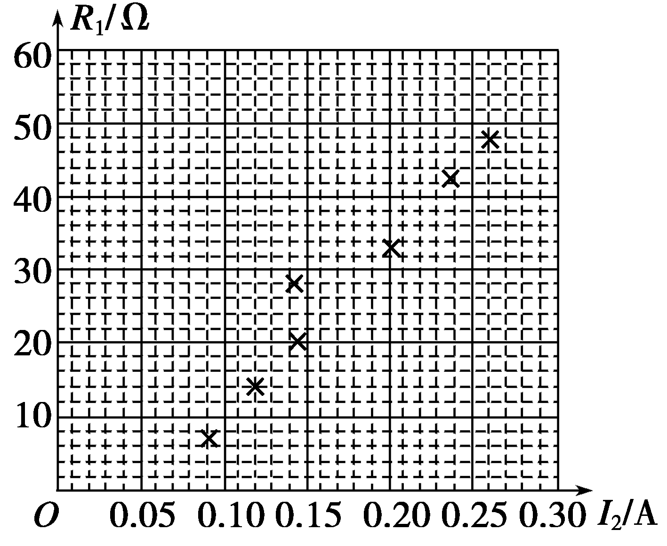
图5

Slide 16
根据实验回答以下问题：
①现有四只供选用的电流表
A.电流表(0～3 mA，内阻为2.0 Ω)
B.电流表(0～3 mA，内阻未知)
C.电流表(0～0.3 A，内阻为5.0 Ω)
D.电流表(0～0.3 A，内阻未知)
A₁应选用________，A₂应选用________.
②测得一组R₁和I₂值后，调整电阻箱R₁，使其阻值变小，要使A₁示数I₁＝0.15 A，应让滑动变阻器R接入电路的阻值________(选填“不变”、“变大”或“变小”).
③在坐标纸上画出R₁与I₂的关系图.
④根据以上实验得出R_{x}＝________ Ω.

Slide 17
解析 ①该实验测R_{x}电阻的原理为并联电路两支路电压相等，即(R_{x}＋r₂)I₂＝(R₀＋R₁＋r₁)I₁，其中r₁、r₂分别为A₁、A₂两表的内阻.又因为R_{x}的阻值约几十欧，与R₀＋R₁在同一数量级，A₁示数为I₁＝0.15 A，表示电流表A₁只能从C、D中选择，A₂电流值的数量级与A₁相同.由测量原理可知：(R_{x}＋r₂)I₂＝(R₀＋R₁＋r₁)I₁，因R_{x}未知，故r₂阻值应已知，故A₁选D，A₂选C.
②因A₁示数I₁＝0.15 A不变，R₁变小，(R₀＋R₁＋r₁)I₁变小，滑动变阻器所分电压变大，R应变大.
③该图线为一条直线，离线较远的一组数据为错误数据，应舍去，其他点应对称分布在直线两侧.

Slide 18

④由实验原理得：
(R₀＋R₁＋r₁)I₁＝(R_{x}＋r₂)I₂
其中R₀＝10 Ω，r₂＝5.0 Ω，I₁＝0.15 A，从图线上选择两组R₁、I₂代入不同数值可解得R_{x}约为31 Ω.
答案 ①D C ②变大 ③关系图线如图所示 ④31

Slide 19


突破训练
2.(2014·新课标Ⅱ·22)在伏安法测电阻的实验中，待测电阻R_{x}约为200 Ω，电压表 的内阻约为2 kΩ，电流表 的内阻约为10 Ω，测量电路中电流表的连接方式如图6(a)或(b)所示，结果由公式R_{x}
＝ 计算得出，式中U与I分别为电压表和电流表的示数.若将图(a)和图(b)中电路测得的电阻值分别记为R_{x1}和R_{x2}，则_______(填“R_{x1}”或“R_{x2}”)更接近待测电阻的真实值，且测量值R_{x1}________(填“大于”、“等于”或“小于”)真实值，测量值R_{x2}________(填“大于”、“等于”或“小于”)真实值.

Slide 20
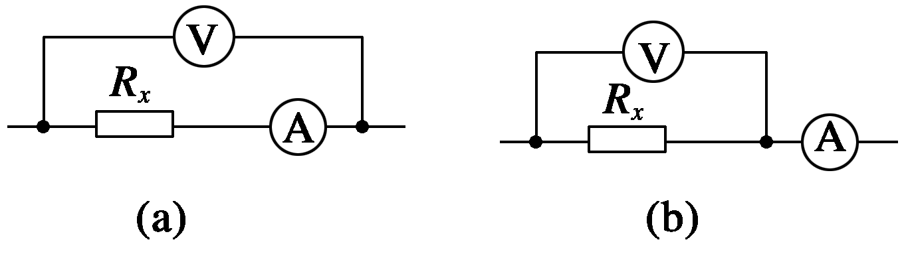
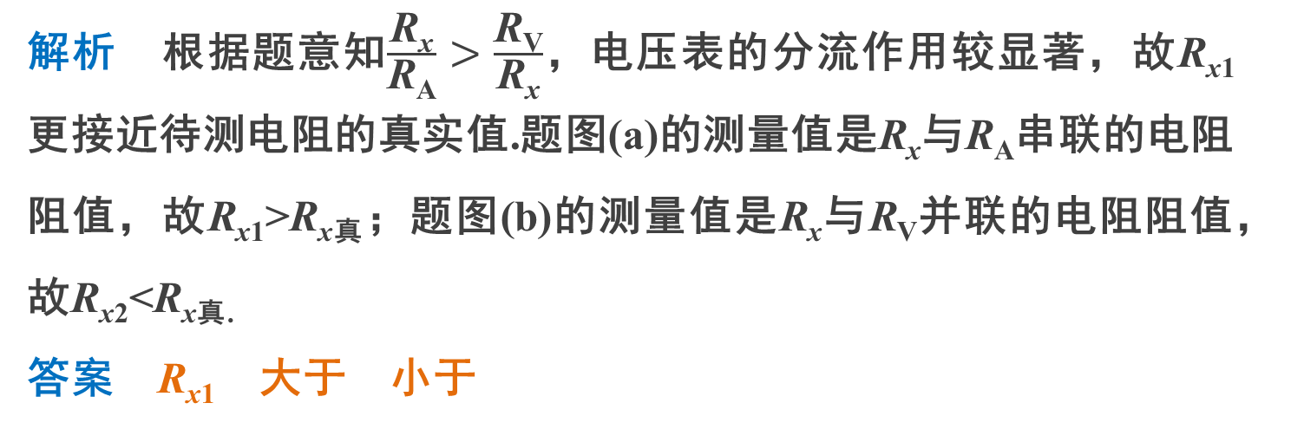
图6
解析 根据题意知$\frac{\text{R}\text{x}}{\text{R}\text{A}}>\frac{\text{R}\text{V}}{\text{R}\text{x}}$，电压表的分流作用较显著，故R_{x1}更接近待测电阻的真实值.题图(a)的测量值是R_{x}与R_{A}串联的电阻阻值，故R_{x1}>R_{x真}；题图(b)的测量值是R_{x}与R_{V}并联的电阻阻值，故R_{x2}<R_{x真.}
答案 R_{x1} 大于 小于

Slide 21
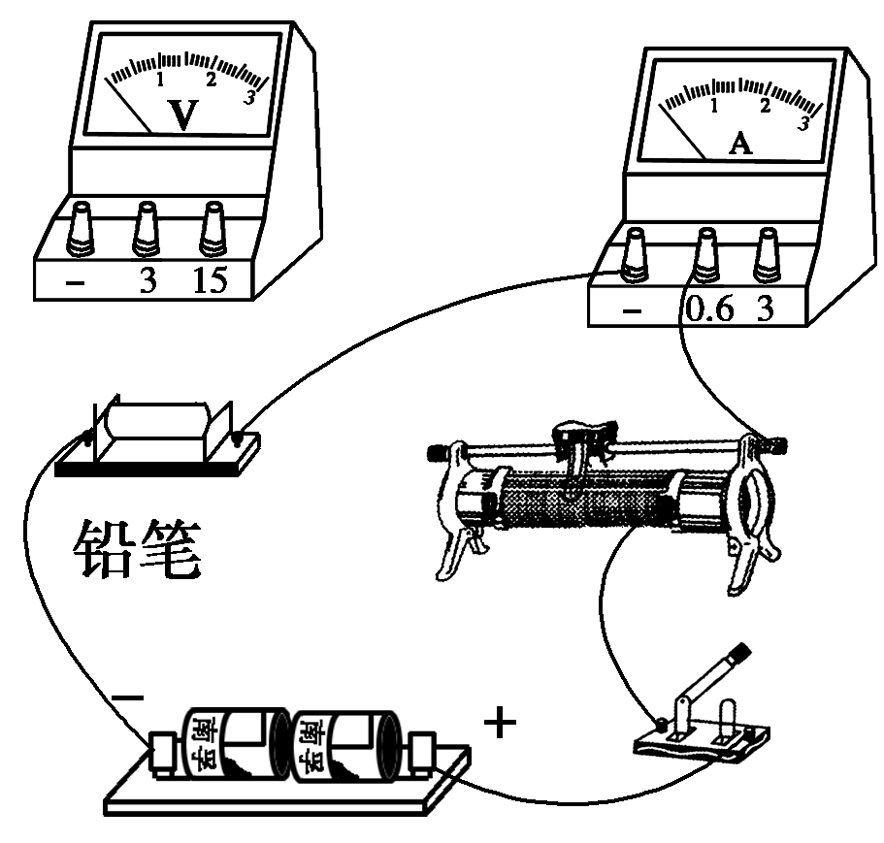
3.(2014·浙江·22)小明对2B铅笔芯的导电性能感兴趣，于是用伏安法测量其电阻值.
(1)图7是部分连接好的实物电路图，请用电流表外接法完成接线并在图中画出.
图7

Slide 22
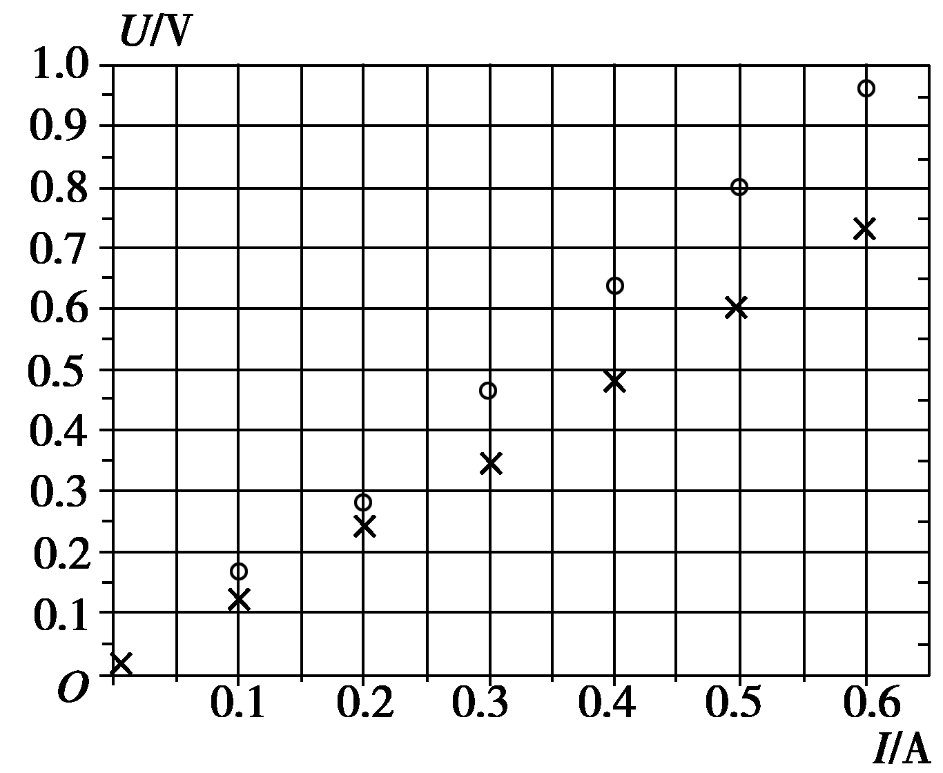
(2)小明用电流表内接法和外接法分别测量了一段2B铅笔芯的伏安特性，并将得到的电流、电压数据描到U－I图上，如图8所示.在图中，由电流表外接法得到的数据点是用________(填“○”或“×”)表示的.
图8

Slide 23
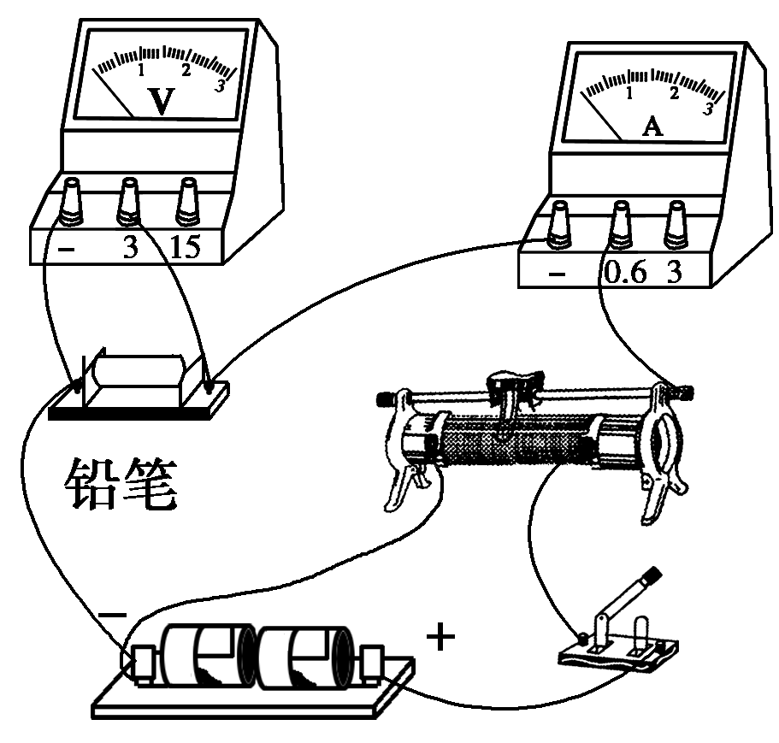
(3)请你选择一组数据点，在图上用作图法作图，并求出这段铅笔芯的电阻为________ Ω.
解析 (1)连线如图所示.

Slide 24
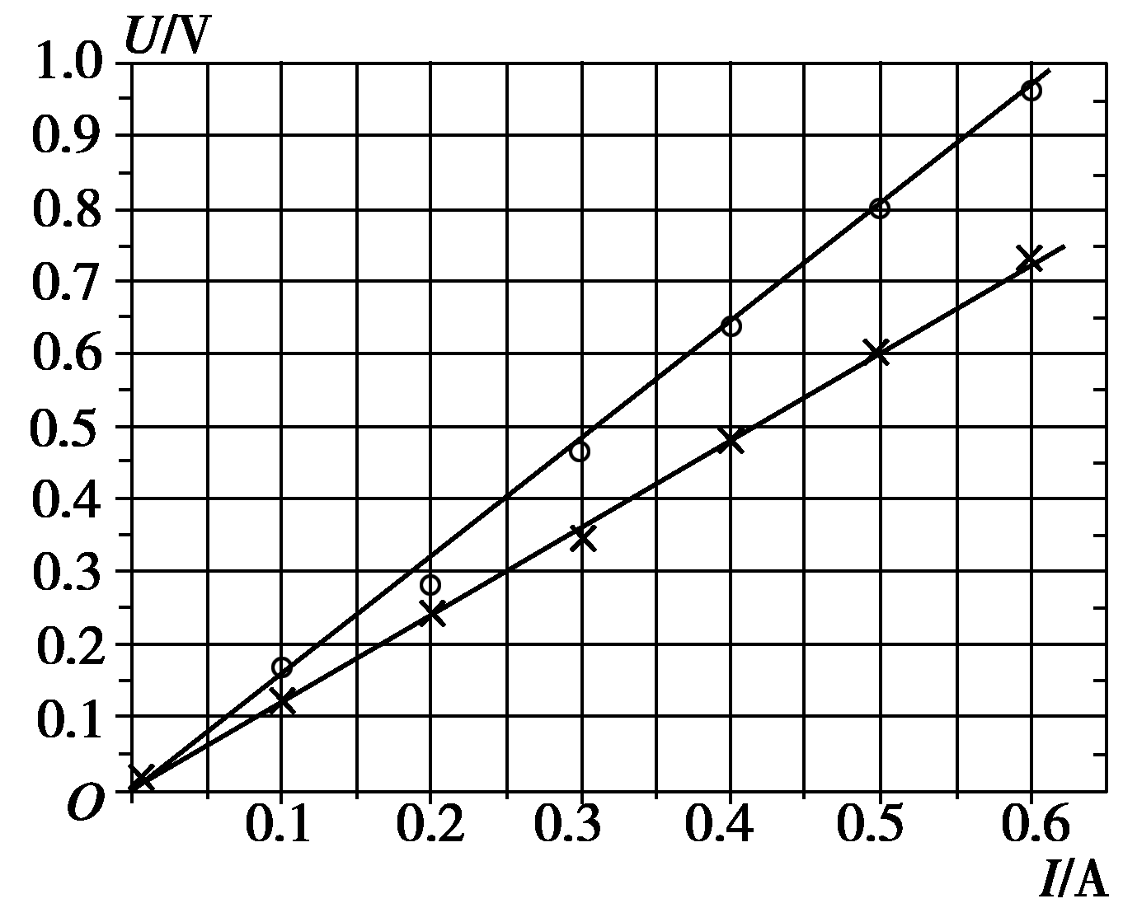
(2)U－I图像如图所示.
U－I图像的斜率反映了电阻的大小，而用电流表内接法时测得的电阻偏大，外接法时测得的电阻偏小，所以外接法的数据点是用“×”表示的.

Slide 25
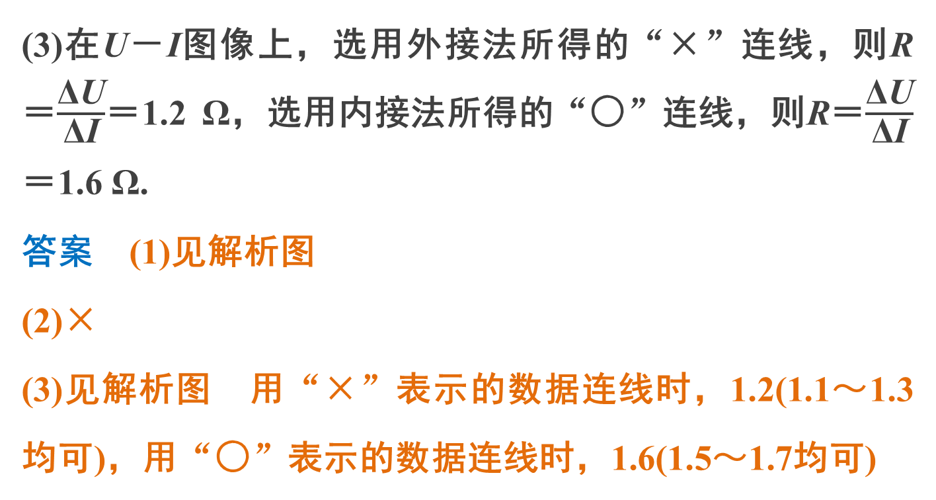
(3)在U－I图像上，选用外接法所得的“×”连线，则R＝$\frac{\text{Δ}\text{U}}{\text{Δ}\text{I}}$＝1.2 Ω，选用内接法所得的“○”连线，则R＝$\frac{\text{Δ}\text{U}}{\text{Δ}\text{I}}$＝1.6 Ω.
答案 (1)见解析图
(2)×
(3)见解析图 用“×”表示的数据连线时，1.2(1.1～1.3均可)，用“○”表示的数据连线时，1.6(1.5～1.7均可)

Slide 26
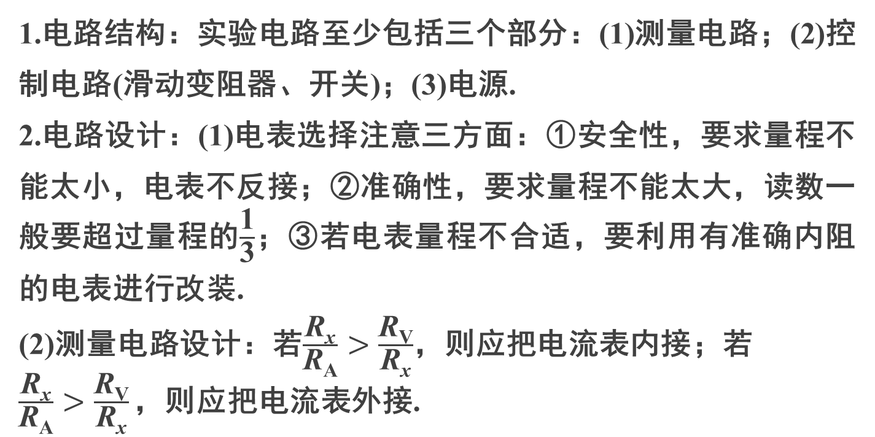
方 法 提 炼
1.电路结构：实验电路至少包括三个部分：(1)测量电路；(2)控制电路(滑动变阻器、开关)；(3)电源.
2.电路设计：(1)电表选择注意三方面：①安全性，要求量程不能太小，电表不反接；②准确性，要求量程不能太大，读数一般要超过量程的$\frac{\text{1}}{\text{3}}$；③若电表量程不合适，要利用有准确内阻的电表进行改装.
(2)测量电路设计：若$\frac{\text{R}\text{x}}{\text{R}\text{A}}>\frac{\text{R}\text{V}}{\text{R}\text{x}}$，则应把电流表内接；若
$\frac{\text{R}\text{x}}{\text{R}\text{A}}>\frac{\text{R}\text{V}}{\text{R}\text{x}}$，则应把电流表外接.

Slide 27
(3)控制电路：以小控大用分压，相差无几用限流，即当滑动变阻器的阻值较小时，常采用分压式接法；当滑动变阻器的阻值与负载相差不大时，常采用限流式接法.另外滑动变阻器必须接为分压式的情况有三种：①电压要求从零开始变化；②滑动变阻器太小，不能起到限流的作用；③限流式不能获取有区分度的多组数据.若两种接法均可，则采用限流式，因为限流式损耗功率小.

Slide 28
考题3 描绘小灯泡(或者其他元件)的伏安特性曲线
在“描绘小灯泡的伏安特性曲线”实验中，要测量一个标有“3 V 1.5 W”的灯泡两端的电压和通过它的电流，现有如下器材：
A.直流电源3 V(内阻可不计)
B.直流电流表0～600 mA(内阻约0.5 Ω)
C.直流电压表0～3 V(内阻约3 kΩ)
D.滑动变阻器(10 Ω，1 A)
E.滑动变阻器(1 kΩ，300 mA)
F.开关、导线若干
例 3

Slide 29
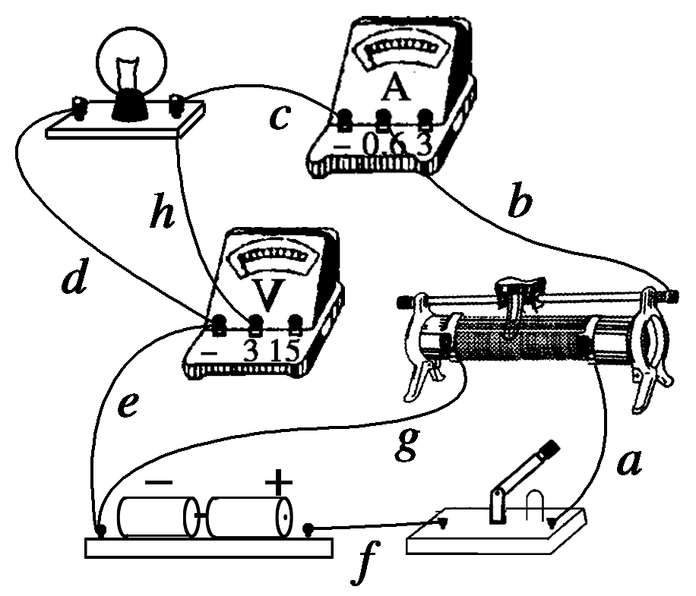
(1)本实验中滑动变阻器选用________.(填“D”或“E”)
(2)某同学用导线a、b、c、d、e、f、g和h连
接的电路如图9所示，电路中所有元器件都
是完好的，且电压表和电流表已调零.闭合开
关后发现电压表的示数为2 V，电流表的示
数为零，小灯泡不亮，则可确定断路的导线
是________；若电压表示数为零，电流表的示数为0.3 A，小灯泡亮，则断路的导线是________；若反复调节滑动变阻器，小灯泡亮度发生变化，但电压表、电流表示数不能调为零，则断路的导线是________.
图9

Slide 30
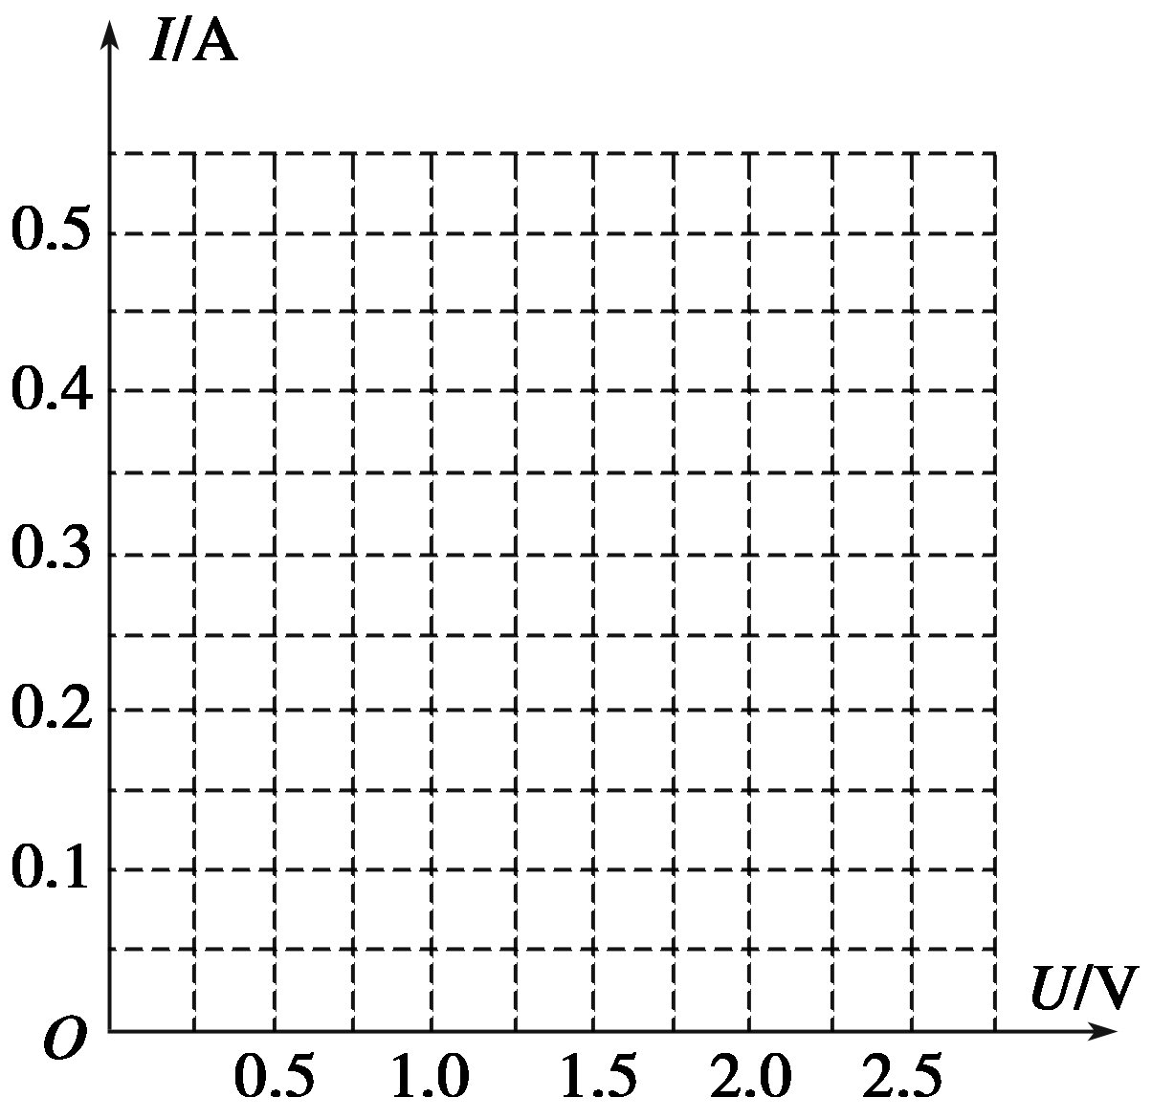
(3)下表中的各组数据是该同学在实验中测得的，根据表格中的数据在如图10所示的方格纸上作出该灯泡的伏安特性曲线.
图10
U/V | 0 | 0.5 | 1.0 | 1.5 | 2.0 | 2.5
I/A | 0 | 0.17 | 0.30 | 0.39 | 0.45 | 0.49

Slide 31
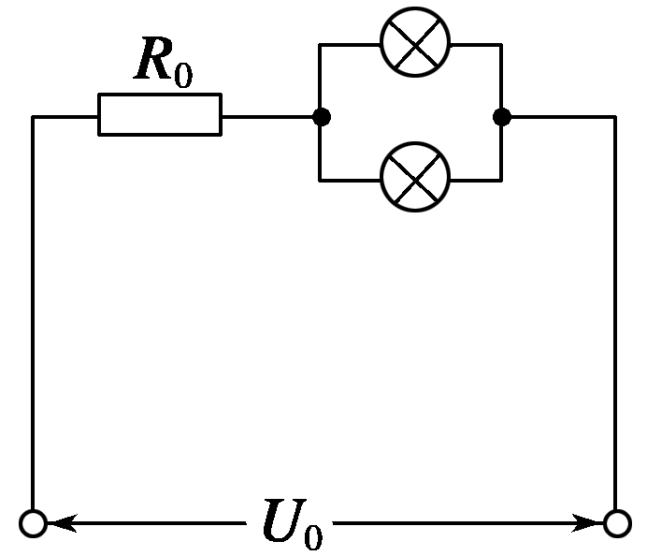
④如图11所示，将两个这样的灯泡并联后再与5 Ω的定值电阻R₀串联，接在电压恒为4 V的电路上，每个灯泡的实际功率为________ W(结果保留两位有效数字).
图11

Slide 32
解析 (1)因描绘小灯泡的伏安特性曲线，需测量多组数据，滑动变阻器需用分压式接法，为了调节方便，滑动变阻器用阻值较小的，故选择D.
(2)电压表有示数，说明通过电压表的电路为通路，而小灯泡不亮，通过与电压表并联的小灯泡的电路为断路，所以导线d断开；若电压表示数为零，而电流表有示数，说明电路接通，电压表没有接入电路，所以h断开；若电压表、电流表示数不能调为零，是因为滑动变阻器是限流式接法，故是g断开.

Slide 33
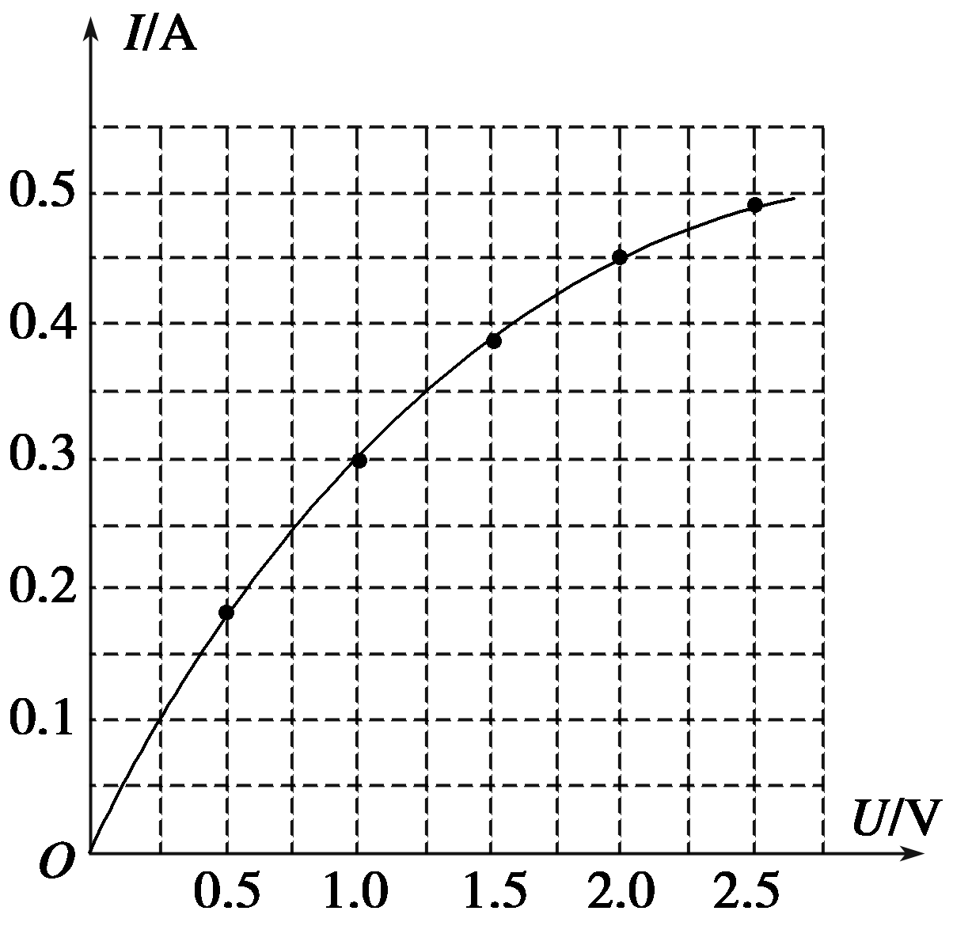
(3)描点画图，如图所示.

Slide 34
(4)设灯泡的电压为U，电流为I，根据闭合电路欧姆定律得：U₀＝U＋2IR₀，所以U＝－2R₀I＋U₀，代入数据U＝－10I＋4，在灯泡的伏安特性曲线坐标图上画出该直线，其交点(U，I)对应的电压电流值即为灯泡的实际电压、电流值，可得灯泡消耗的实际功率P＝UI＝0.30 W.
答案 (1)D (2)d h g (3)见解析图 (4)0.30

Slide 35
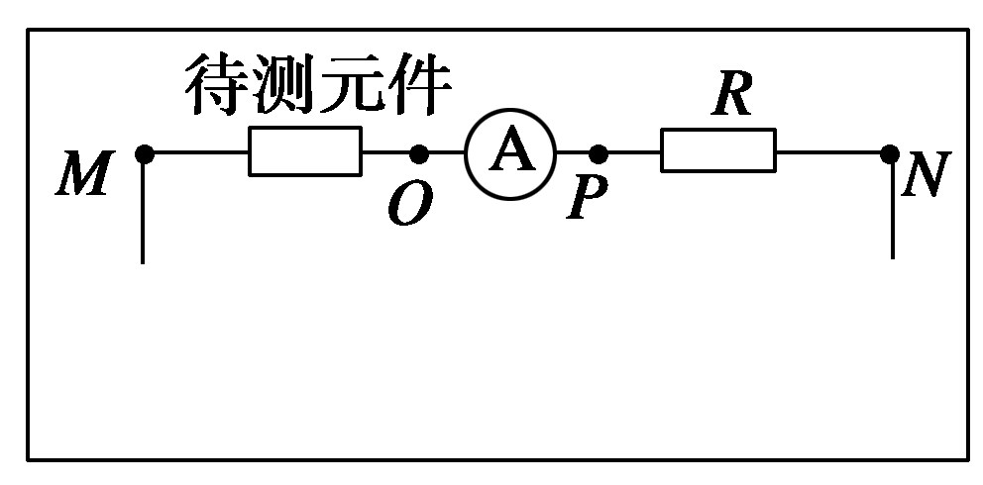
突破训练
4.某实验小组的同学在学校实验室中发现
一电学元件，该电学元件上标有“最大电
流不超过6 mA，最大电压不超过7 V”，
同学们想通过实验描绘出该电学元件的伏
安特性曲线，他们设计的一部分电路如图12所示，图中定值电阻R＝1 kΩ，用于限流；电流表量程为10 mA，内阻约为5 Ω；电压表(未画出)量程为10 V，内阻约为10 kΩ；电源电动势E为12 V，内阻不计.
图12

Slide 36
(1)实验时有两个滑动变阻器可供选择：
A.阻值0～200 Ω，额定电流0.3 A
B.阻值0～20 Ω，额定电流0.5 A
应选的滑动变阻器是________(填“A”或“B”).
正确接线后，测得数据如下表：
(2)由以上数据分析可知，电压表应并联在M与________(填“O”或“P”)之间；
次数 | 1 | 2 | 3 | 4 | 5 | 6 | 7 | 8 | 9 | 10
U/V | 0.00 | 3.00 | 6.00 | 6.16 | 6.28 | 6.32 | 6.36 | 6.38 | 6.39 | 6.40
I/mA | 0.00 | 0.00 | 0.00 | 0.06 | 0.50 | 1.00 | 2.00 | 3.00 | 4.00 | 5.50

Slide 37
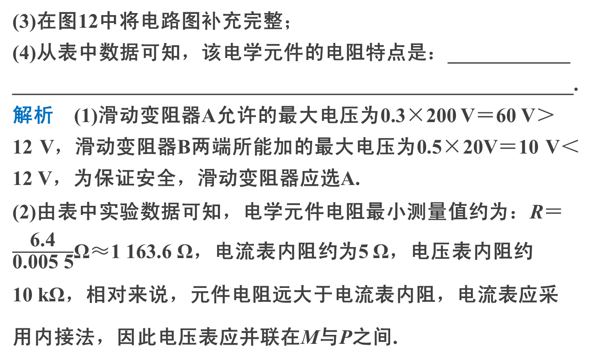
(3)在图12中将电路图补充完整；
(4)从表中数据可知，该电学元件的电阻特点是：____________
_______________________________________________________.
解析 (1)滑动变阻器A允许的最大电压为0.3×200 V＝60 V＞
12 V，滑动变阻器B两端所能加的最大电压为0.5×20V＝10 V＜12 V，为保证安全，滑动变阻器应选A.
(2)由表中实验数据可知，电学元件电阻最小测量值约为：R＝
$\frac{\text{6.4}}{\text{0.005 5}}$Ω≈1 163.6 Ω，电流表内阻约为5 Ω，电压表内阻约
10 kΩ，相对来说，元件电阻远大于电流表内阻，电流表应采
用内接法，因此电压表应并联在M与P之间.

Slide 38
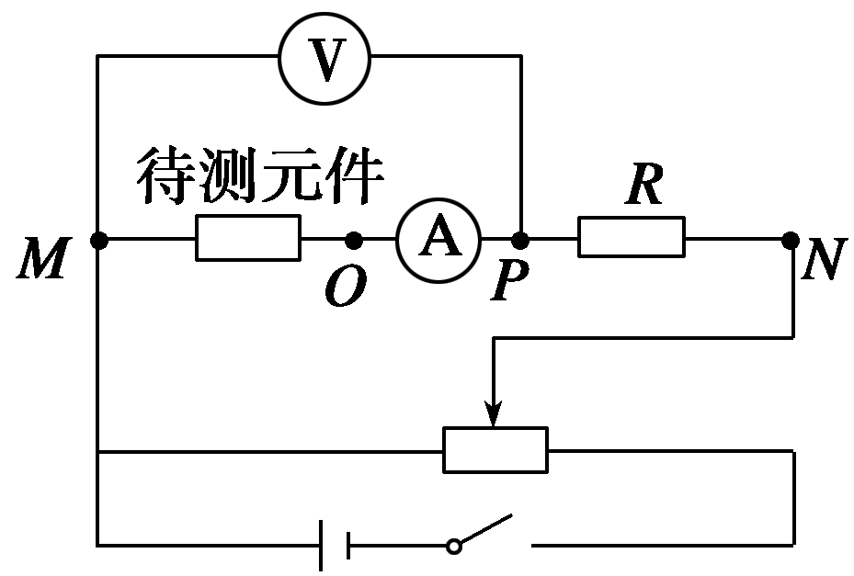
(3)描绘伏安特性曲线，电压与电流应从零开始变化，滑动变阻器应采用分压式接法，由(2)可知，电流表采用内接法，实验电路图如图所示：
(4)由表中实验数据可知，当元件两端的电压小于6 V时，电路电流很小，几乎为零，由欧姆定律可知，元件电阻非常大，不导电；当元件两端电压大于6 V时，随着电压的升高电流迅速增大，电压与电流的比值减小，电阻变小.

Slide 39
答案 (1)A
(2)P
(3)电路图见解析图
(4)当元件两端的电压小于6 V时，元件电阻非常大，不导电；当元件两端电压大于6 V时，随着电压的升高电阻逐渐变小

Slide 40
谢谢观看
www.91taoke.com
更多精彩内容请登录：

